Slide 1

デザイン案一覧
自由なスペース ：
現在のシステムでは、事前に商品を登録して商品棚に並べて置くような状況は想定できていないが、いずれ対応可能と考える
PINコードはパスワード扱いのため、店内のお客さんの手が届く場所にカードを置く場合は、会計時に手動でPINを設定する、PINの部分をラッピング用台紙で隠すなどが必要になる

Slide 3
A.特定の商品用，カード単体
金券に必要な情報あり

Slide 5


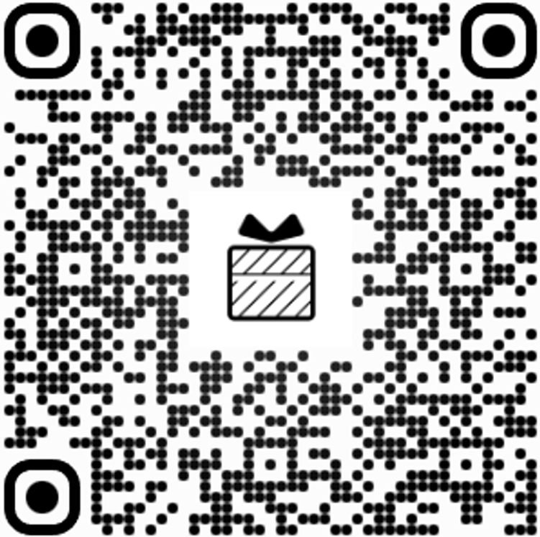
鼎庵
金の鼎庵
10枚入り
名刺代わりに。

Slide 6
“名刺代わりに。”は、出会いにちょっとした贈りものを添えるデジタルギフトサービス。 ギフトの送り先はQRコードから指定できます。
PINCODE
12345678
発行者 ：秋田大学イノベーションアンドコンサルティング
〒010−8502 秋⽥市手形学園町1−1
info@auic.or.jp
有効期限：表紙QRコードを参照(最大発行後1年)

Slide 7
B.特定の商品用，カード単体
メモ欄あり
金券に必要な情報不足(発行者・問い合わせ先)

Slide 9

鼎庵
金の鼎庵
10枚入り
名刺代わりに。

Slide 10
PINCODE
12345678

Slide 11

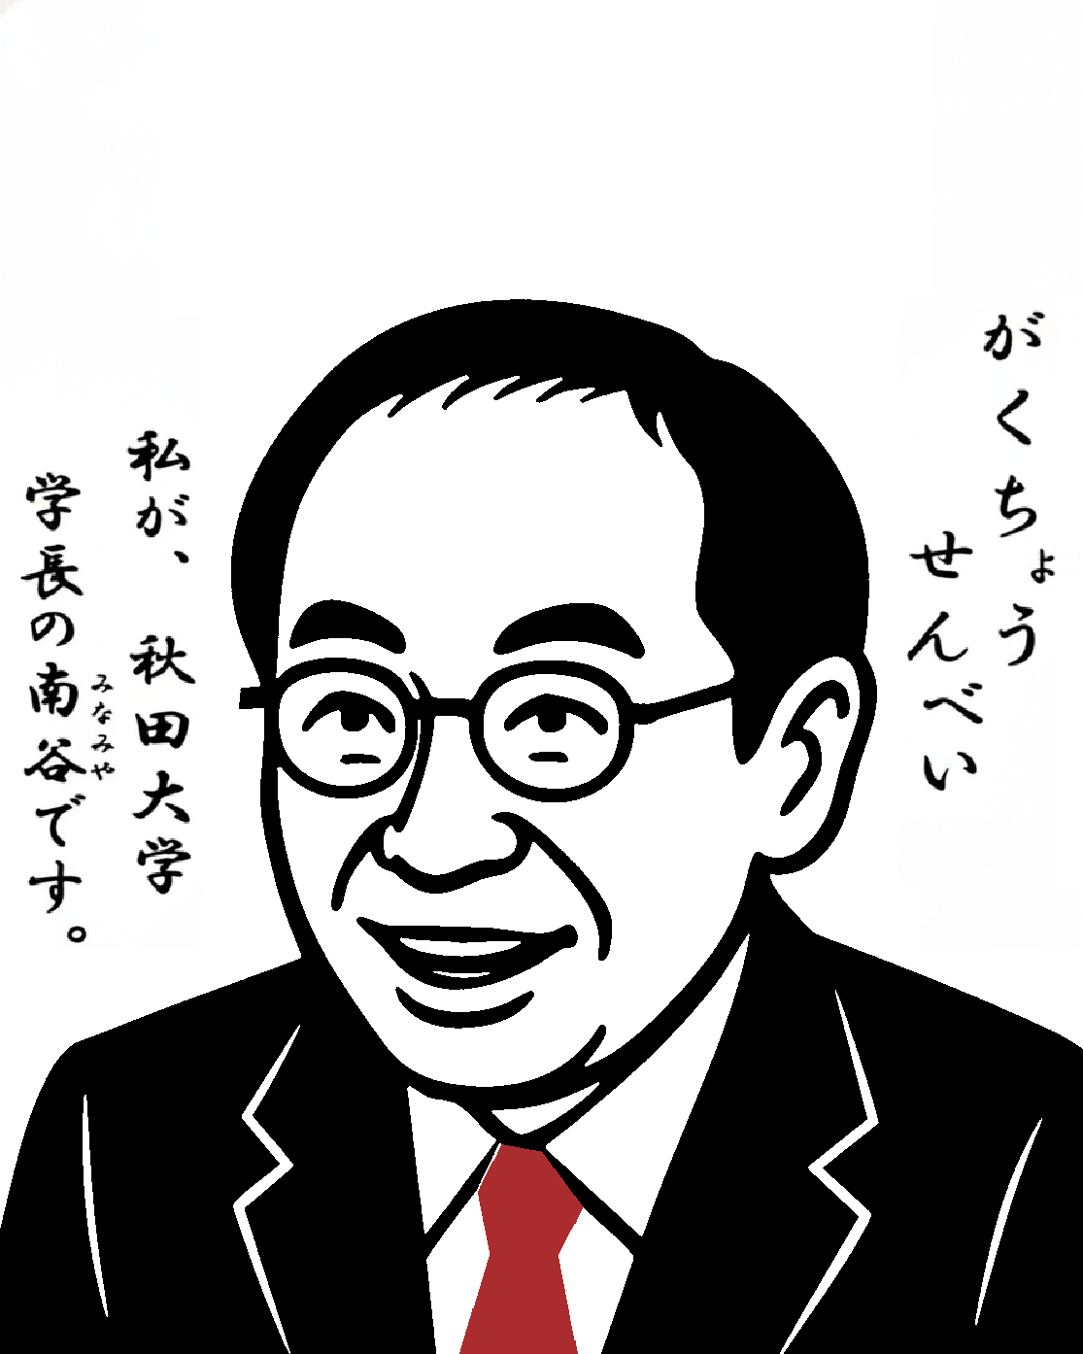
鼎庵
金の鼎庵
銀の鼎庵
名刺代わりに。

Slide 12
PINCODE

Slide 13

鼎庵
金の鼎庵
銀の鼎庵
名刺代わりに。

Slide 14
PINCODE

Slide 15
秋田大学オリジナル
「学長煎餅」
金銀詰替せ10枚入
とけない、われない、かさばらない！ カードで送る新習慣＠名刺代わりに

Slide 16
［使用期限：20 年 月 日 23：59まで］
本カードを破損・紛失された場合、または利用期限を過ぎた場合は、
いかなる場合であっても商品をご提供できかねますので、
あらかじめご了承くださいますようお願いいたします。
PINCODE
12345678
[返礼品に関するお問い合わせ]
秋田大学総務企画課広報課
電話：018-889-3018 e-mail：kouhou@jimu.akita-u.ac.jp
「名刺代わりに」は、秋田大学発ベンチャー、AUICが提供しています。

Slide 17



Slide 19



Slide 20
金の鼎庵 詰め合わせ
ギフトを受け取るには？
１．右のコードをスマートフォン
で読み込む
２．下の８桁の数字を入力
３．お届け先住所を入力
４．発送状況も確認できます
荷物を送る方もメッセージを残せます。同じQRコードを読み込んでPINコードを入力し、一番下のチャット欄で会話ができます。
123-abc…
12345678
PINCODE

Slide 21
金の鼎庵 詰め合わせ
ギフトを受け取るには
１．左のコードをスマートフォン
で読み込む
２．下記の８桁の数字を入力
３．お届け先住所を入力
４．発送状況も確認できます
荷物を送る方もメッセージを残せます。同じQRコードを読み込んでPINコードを入力し、一番下のチャット欄で会話ができます。
123-abc…
12345678
PINCODE

Slide 22
金の鼎庵 詰め合わせ
ギフトを受け取るには
１．左のコードをスマートフォン
で読み込む
２．下記の８桁の数字を入力
３．お届け先住所を入力
４．発送状況も確認できます
荷物を送る方もメッセージを残せます。同じQRコードを読み込んでPINコードを入力し、一番下のチャット欄で会話ができます。
123-abc…
12345678
PINCODE

Slide 23
金の鼎庵 詰め合わせ
ギフトを受け取るには
１．右のコードをスマートフォン
で読み込む
２．下記の８桁の数字を入力
３．お届け先住所を入力
４．発送状況も確認できます
荷物を送る方もメッセージを残せます。同じQRコードを読み込んでPINコードを入力し、一番下のチャット欄で会話できます。
12345678
PINCODE
123-abc…

Slide 24
C.特定の商品用，ラッピングあり
・金券に必要な情報あり

Slide 27
PINCODE
12345678
鼎庵
金の鼎庵
10枚入り

Slide 28
ラッピング台紙
ラッピング用台紙の例
上記カードに追加して、 3つ折りの紙をラッピング用台紙にする？ (厚紙で作成)
QRの位置には穴をあける、自由記入欄をつける
山折り
谷折り
“名刺代わりに。”は、出会いにちょっとした贈りものを添えるデジタルギフトサービス。 ギフトの送り先はQRコードから指定できます。
カード
のりづけ
カード裏面
QR用穴
鼎庵
金の鼎庵
10枚入り
山折り
谷折り

Slide 30
D.すべての商品に使用可能なカード
メモ欄あり
金券に必要な情報不足(発行者・問い合わせ先)
内容量・商品の記載ができないため金券となる場合は使用できない可能性あり

Slide 33
PINCODE
12345678

